Slide 1
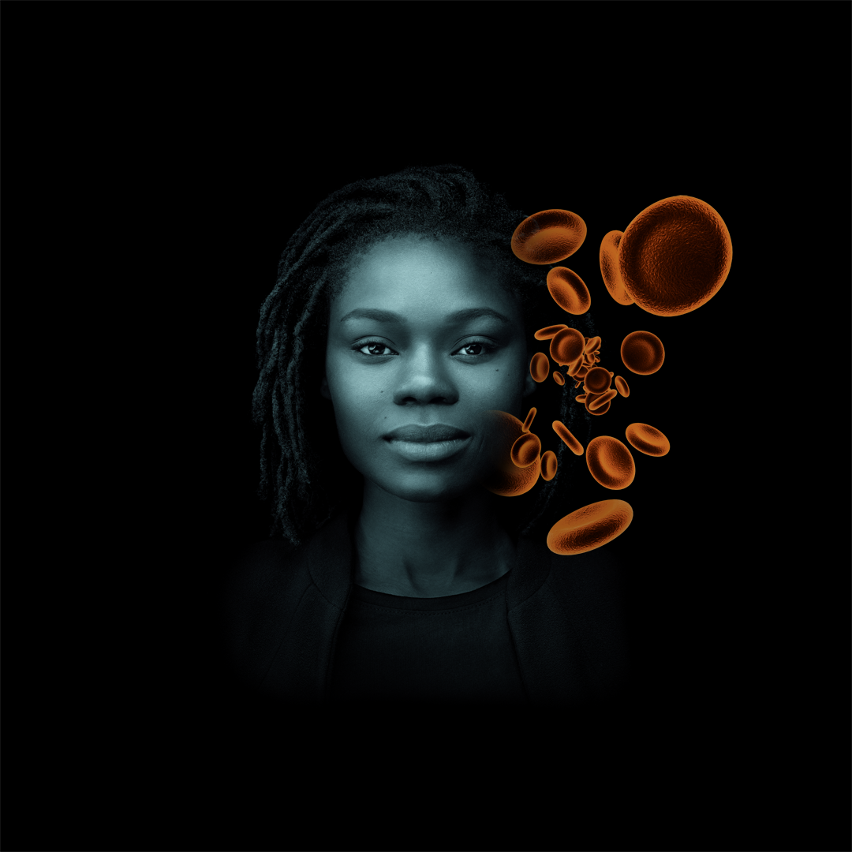
Het verleDen
speelt op
Jart Diris, Klinisch chemicus
The animation of the dot pulse can be optionally switched off.
Go to Animations > Animations Pane.

Slide 2
Disclosure belangen spreker voor onderwijsbijeenkomst van kennisplatform transfusiegeneeskunde
Naam: Jart Diris
Geen (potentiële) belangenverstrengeling
Voor bijeenkomst mogelijk relevante relaties | Bedrijfsnamen
Sponsoring of onderzoeksgeld Honorarium of andere (financiële) vergoeding Aandeelhouder Andere relatie, namelijk … | · · Siemens Healthineers · ·

Slide 3

Casus 1, mevrouw F.
75-jarige polytransfusee obv MDS
In 2016 bloedgroep 0pos
Sinds 2020 1x per 1-2 maanden 2EC’s bij Hb <5,0 mmol/L
In 2020 anti-D en anti-Jk(b) aangetoond
Bespeurt u een tegenstrijdigheid?
Ja: Groen
Nee: Rood

Slide 4
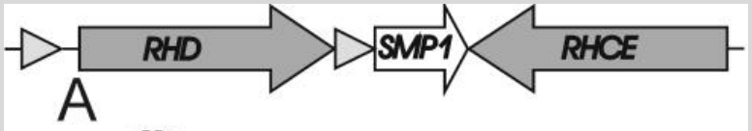
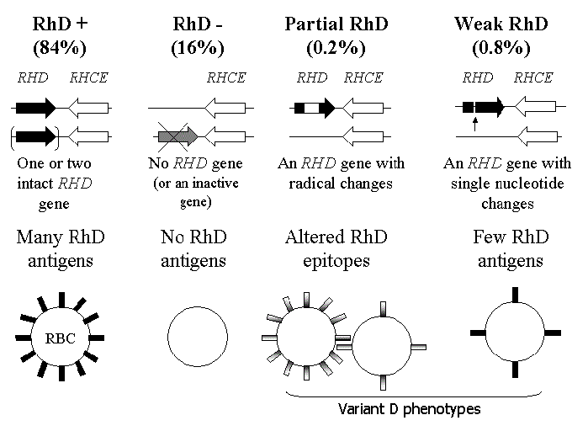
Rhesus D-varianten
Rhesus gen, korte arm chromosoom 1

Slide 5
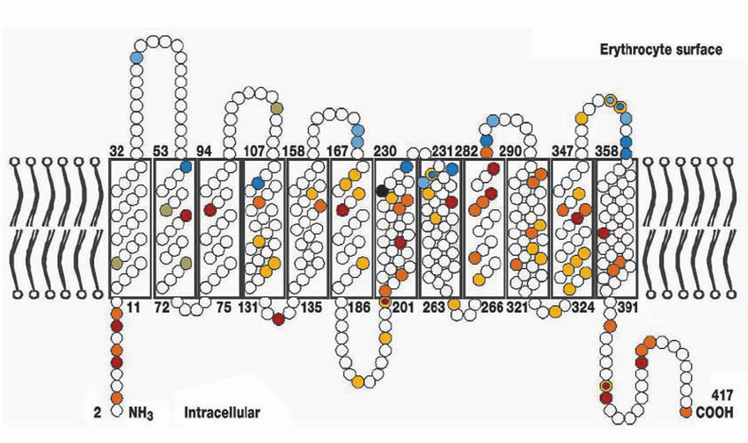
Rhesus D-varianten
DVII-variant: puntmutatie in exon 2: T329C resulterend in Leu110Pro

Slide 6


Vervolg casus 1
Overwegingen registratie D-variant
Bij discrepantie tussen gemeten bloedgroep (3+/4+) en geregistreerde bloedgroep blokkeert het LIS en moeten uitslagen handmatig worden overgenomen, met risico op fouten.
Antistoffen worden in LIS geregistreerd in transfusiemodule. Vertrouwen op de onmogelijkheid om D-pos uit te geven bij geregistreerde antistof.
Bloedgroep 0pos gelaten vanwege polytransfusee en 4+ reacties in D-kolom.
Zou je in dit geval de bloedgroep wijzigen of niet?
Ja (groen), ik maak er 0neg van en voer toekomstige uitslagen bij deze polytransfusee handmatig in.
Nee (rood), ik vertrouw op het systeem en laat de bloedgroep 0pos

Slide 7
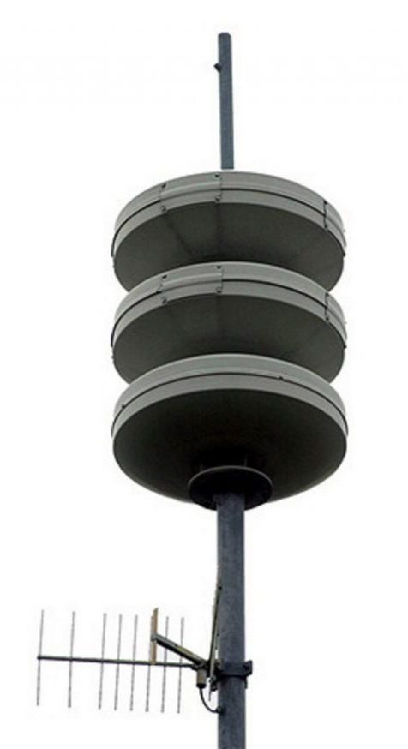
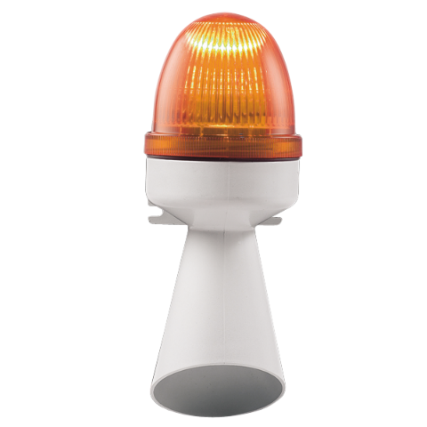
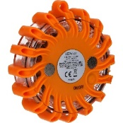
Transfusie
08-08-2024, reguliere transfusie 2EC’s
Bij uitgifte tweede EC valt op dat dit een D-pos eenheid is.
De eerder uitgegeven (en reeds toegediende) EC was ook D-pos!
Direct afdeling en arts gebeld, gewezen op mogelijk risico en procedure AHTR
Tevens melding bij K&V over incident
Ruggespraak met transfusiearts Sanquin
Baseline hemolyselab afgenomen

Slide 8

Incident bloedtransfusie
D-positief bloedproduct uitgegeven aan patiënt met anti-D.
Patiënt in 2020 getypeerd met anti-D bij DVII-variant
Anti-D nu niet meer aantoonbaar.
Onderzoek gestart:
Waarom bloedgroep niet gewijzigd van 0pos naar 0neg?
Waarom is de combinatie bloedgroep/antistof niet opgevallen?
Waarom geen LIS blokkade bij uitgifte van D-pos bij anti-D?
Welke signalen waren er bij het compatibiliteitsonderzoek?
Welke signalen waren er in het uitgifteproces?

Slide 9
Belangrijkste bevindingen
Procedureel: Werkwijze tweede controle selectie bloedproduct
Technisch: Onverwachte werking LIS
Procedure
Op werklijst duidelijke aandachtspunten ter controle
Door personele krapte werkwijze van “shoppen” voor 2e controle op selectie bloedproduct erin geslopen. Onvoldoende aandacht voor controle van deelsystemen tijdens andere werkzaamheden.
Technisch
In LIS:
Lijst van antistoffen
Tabel van antigenen
Antigenen worden gecontroleerd tov lijst van antistoffen
Echter: rhesus D is onderdeel van bloedgroep en staat niet als antigen in de antigenentabel. Controle werkt niet!

Slide 10
Afloop van incident
Denkt u dat door toediening de anti-D geboosterd is?
Ja (groen), de eerder niet-aantoonbare anti-D is nu weer aantoonbaar.
Nee (rood), de eerder niet aantoonbare anti-D blijft ondetecteerbaar.
Geen gevolgen voor patiënt, op 29-10 geen anti-D aantoonbaar!

Slide 11
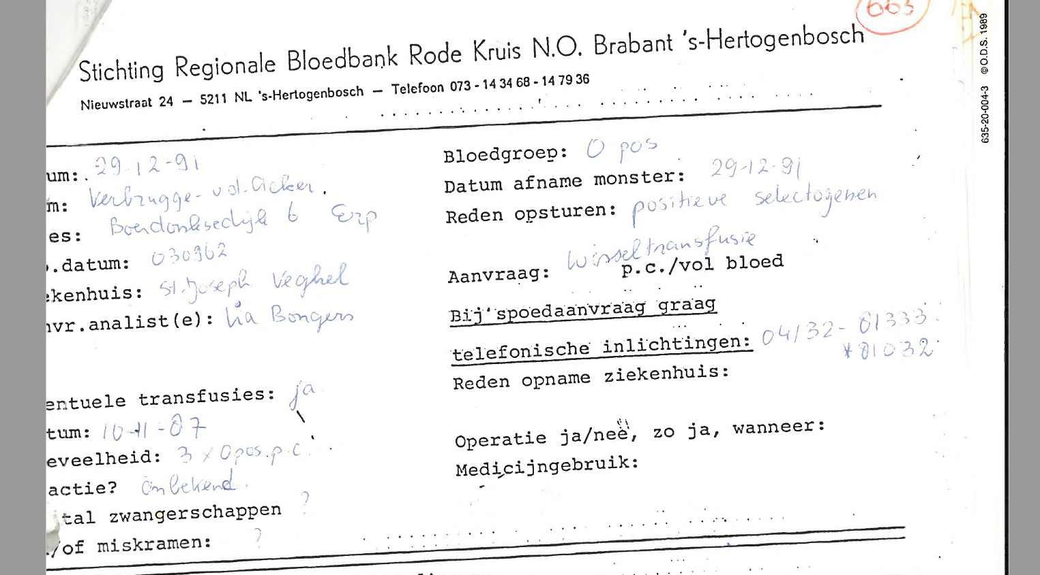
Casus 2, mevr. V, 62 jaar
Feb, 2024: pre-ok screening waarbij anti-D (en anti-E) wordt gevonden bij D-pos patiënt.
In LIS:
1992: D(III)-variant aangetoond door Sanquin. Map nr. 665.
In 1987 drie EC’s (0pos) getransfundeerd.
Bloedgroep aangepast van 0pos naar 0neg.
Nog verdere actie ondernemen?
Ja (groen)
Nee (rood)

Slide 12
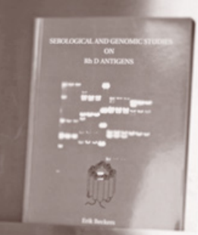
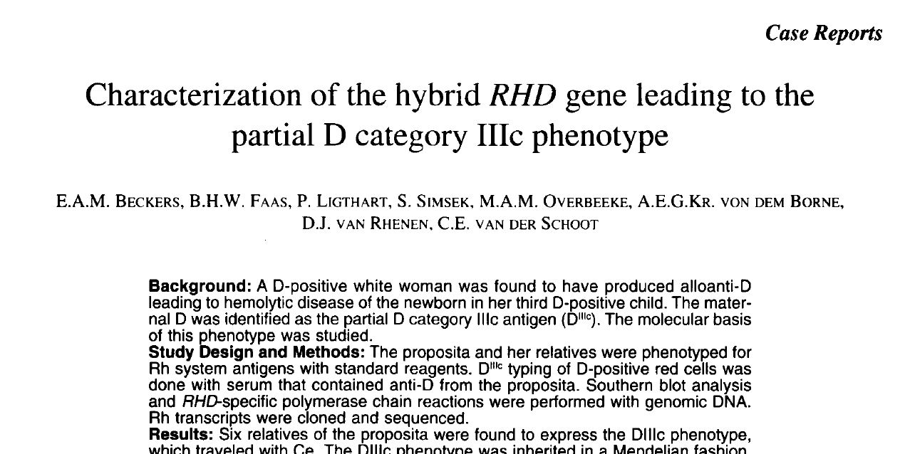
Casus 2, februari 2024
“Serological and genomic studies on RhD antigens”
Bloedgroep aangepast van 0pos naar 0neg. Gerealiseerd dat dit mogelijk ook voor (klein)kinderen geldt
Bij zwangerschap onterecht geen foetale D-typering of 27wk onderzoek.
Contact met patiënt voor uitleg. Was goed op de hoogte en wist te vertellen dat familie destijds was onderzocht. Ene “Eric Beckers” had daar aan gewerkt.

Slide 13
Rhesus D-varianten
Rhesus gen, korte arm chromosoom 1
DIIIc-variant: exon 3 van RHCE vervangt exon 3 van RHD gen.

Slide 14
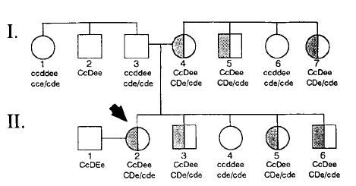
Vervolg casus 2, 7 maanden later
14
19-09 Collega gebeld door patiënt die wilde laten testen op D-variant. “Doen we dat?”
Bleek zus van eerste casus te zijn.
Dochter en 2 zonen niet onderzocht.
Dochter is 20 weken zwanger, staat als 0pos in ons systeem!
Advies: laat dochter contact opnemen.

Slide 15
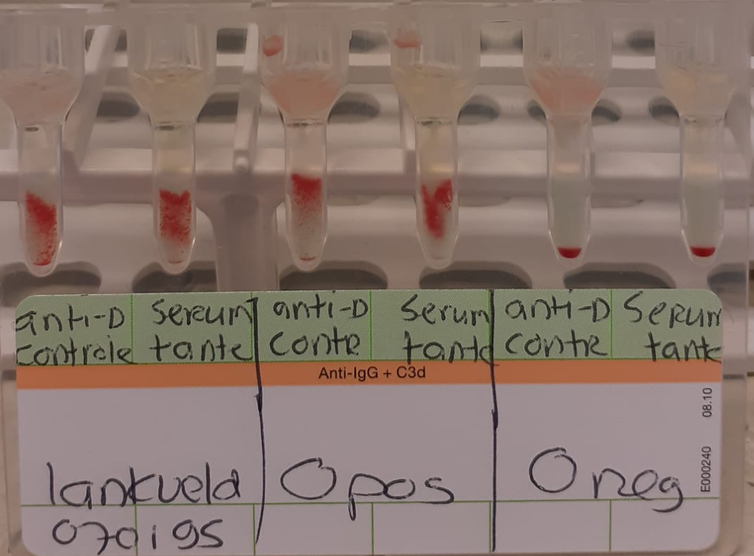
Casus 2, contact dochter
Oktober: telefonisch contact
“Laat wel onderzoeken als ik een keer bloed moet laten prikken”
November:
27e week onderzoek via verloskundige
Dochter van zus

Slide 16
(on)zinnige zorg?
Dient familie van een patiënt met een D-variant met 3+/4+ reactie verder in kaart te worden gebracht?
Ja (groen): vanwege gevolgen bij zwangerschap
Nee (rood), dit past niet bij zinnige zorg, wie gaat dit betalen?
D^{IIIc}/d
D^{IIIc}/d
D^{IIIc}/d
D^{IIIc}/d
D/d

